Slide 1

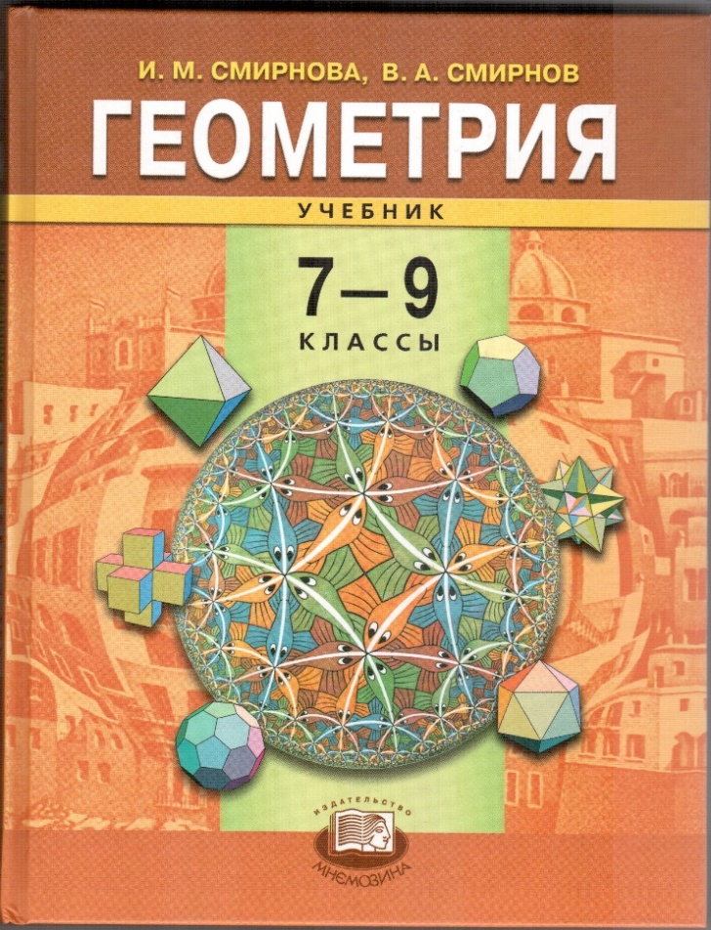
Подготовка к ЕГЭ.
Замечательные линии треугольника
Презентация к учебнику
«Геометрия. 7-9 классы»
И.М. Смирновой и В.А. Смирнова
ВЕДУЩИЙ: Смирнов Владимир Алексеевич, профессор, доктор физико-математических наук, заведующий кафедрой элементарной математики МПГУ, автор учебников по геометрии для 5-6, 7-9 и 10-11 классов.
E-mail: v-a-smirnov@mail.ru Сайт: vasmirnov.ru

Slide 2
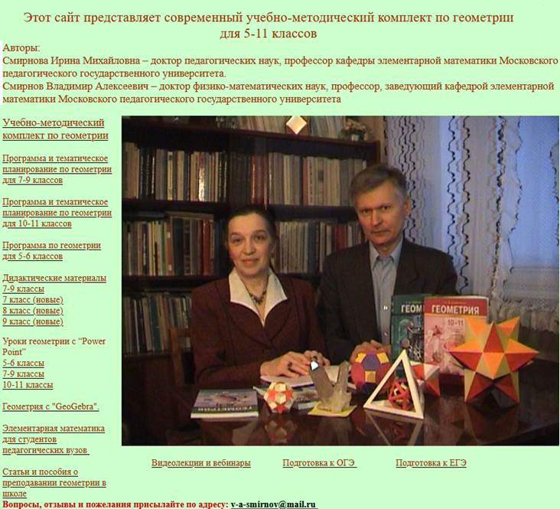
Авторский сайт: vasmirnov.ru
Notes:
В режиме слайдов ответы появляются после кликанья мышкой

Slide 3
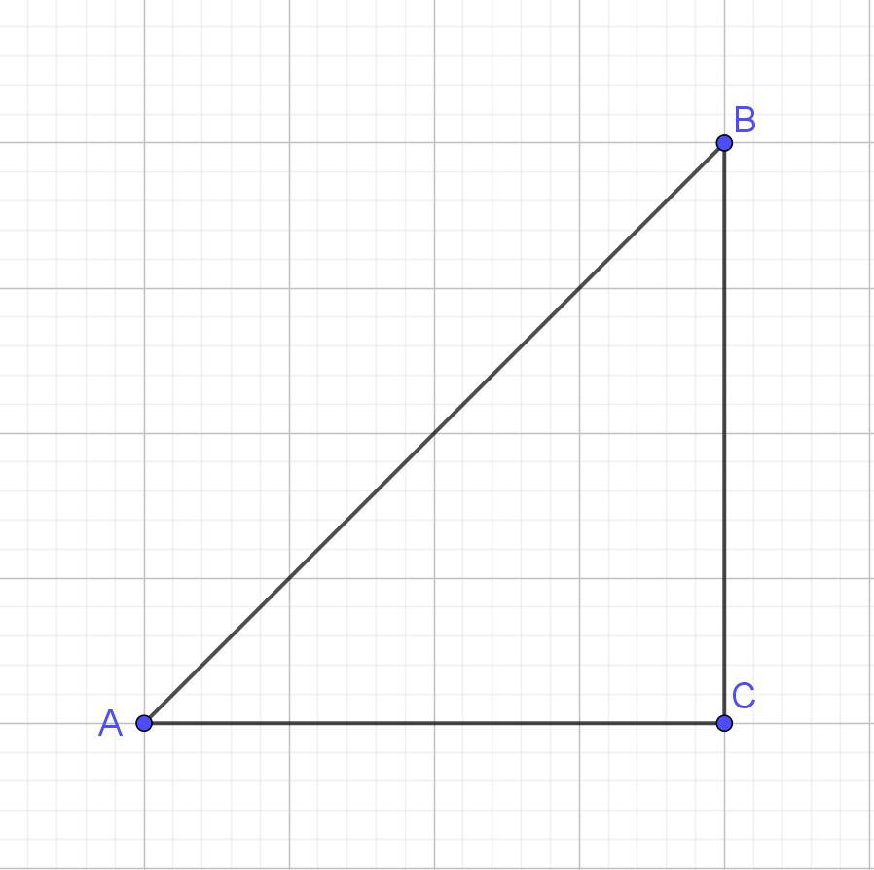
Медианы треугольника
Упражнения
1. Постройте точку пересечения медиан треугольника ABC.
Notes:
В режиме слайдов ответы появляются после кликанья мышкой

Slide 4
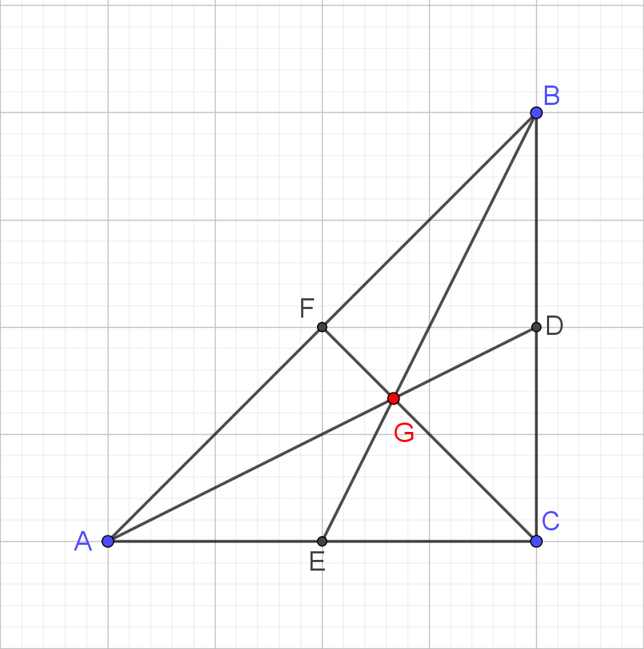
Ответ.
Notes:
В режиме слайдов ответы появляются после кликанья мышкой

Slide 5
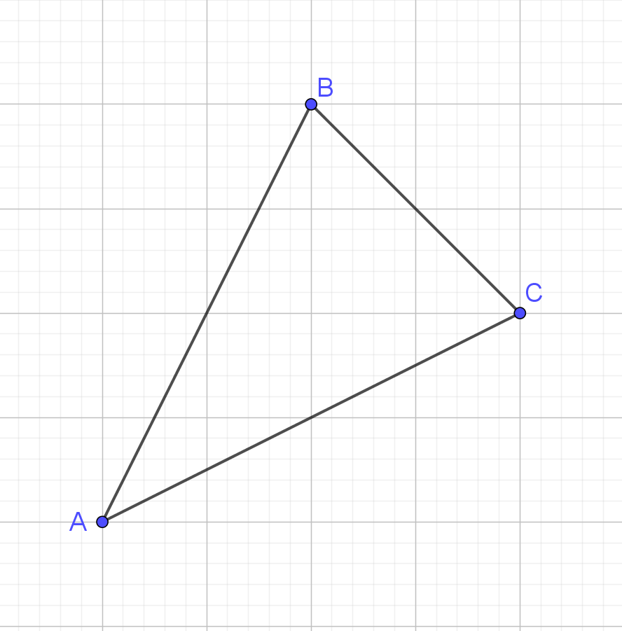
2. Постройте точку пересечения медиан треугольника ABC.
Notes:
В режиме слайдов ответы появляются после кликанья мышкой

Slide 6
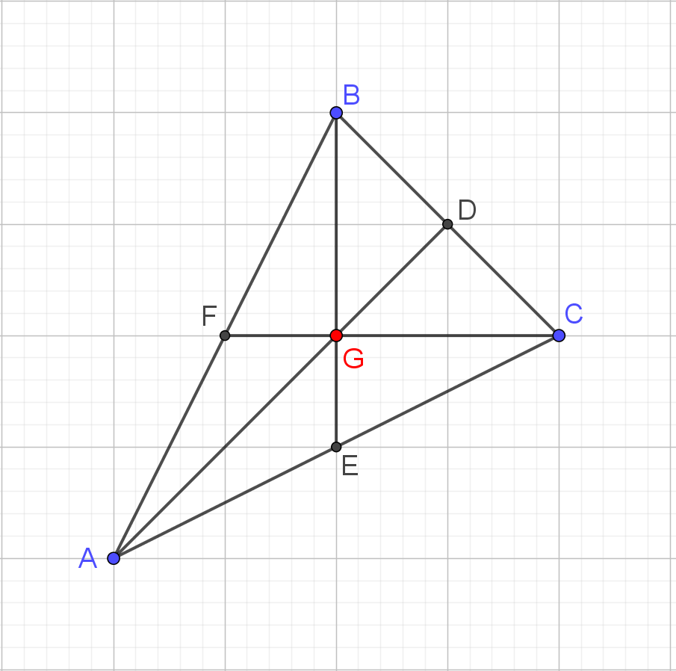
Ответ.
Notes:
В режиме слайдов ответы появляются после кликанья мышкой

Slide 7
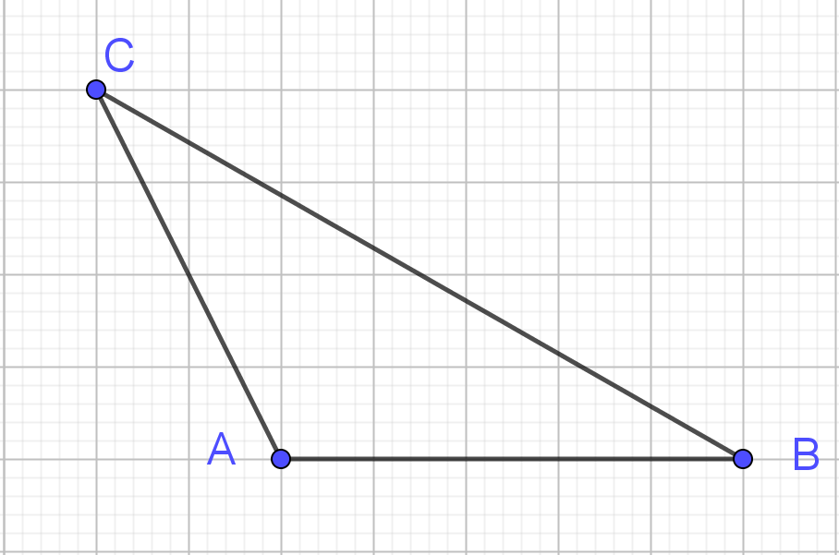
3. Постройте точку пересечения медиан треугольника ABC.
Notes:
В режиме слайдов ответы появляются после кликанья мышкой

Slide 8
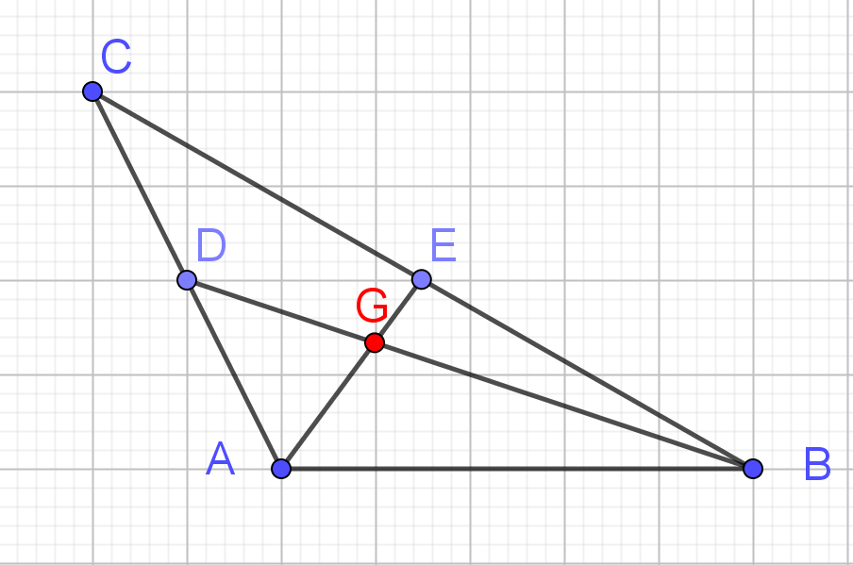
Ответ.
Notes:
В режиме слайдов ответы появляются после кликанья мышкой

Slide 9
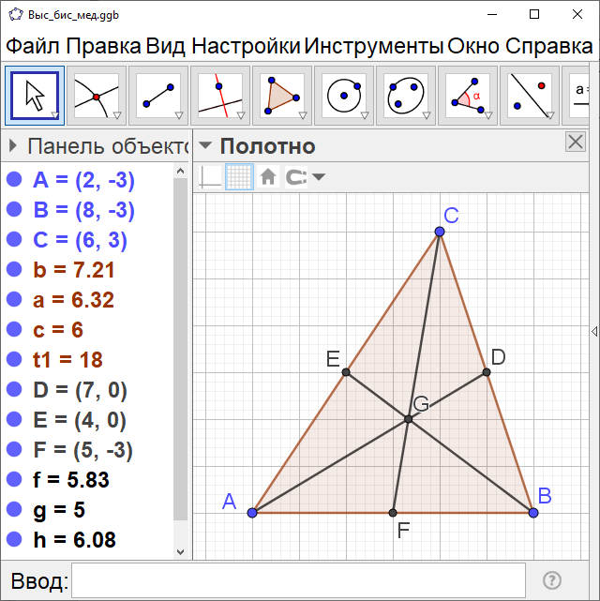
Точку пересечения медиан треугольника можно построить в программе GeoGebra.
Notes:
В режиме слайдов ответы появляются после кликанья мышкой

Slide 10
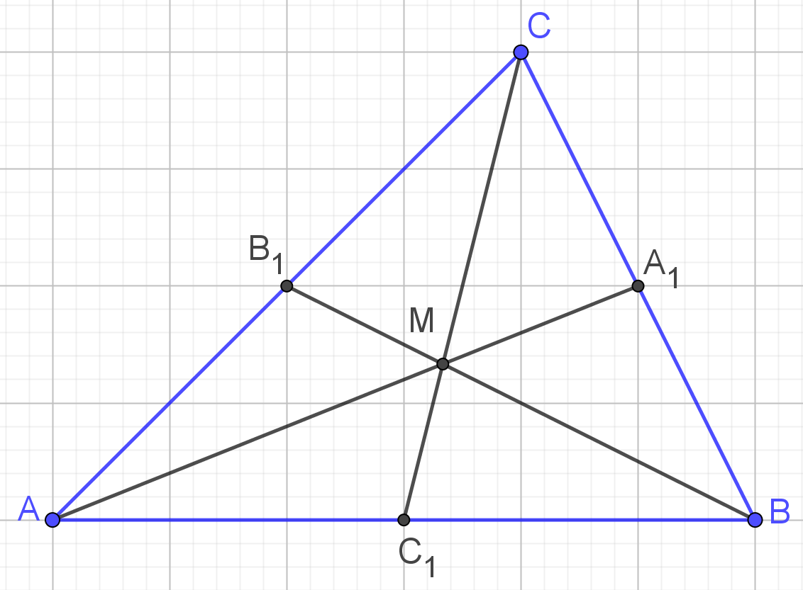
Теорема. Медианы треугольника пересекаются в одной точке и делятся этой точкой в отношении 2:1, считая от вершины.
Notes:
В режиме слайдов ответы появляются после кликанья мышкой

Slide 11
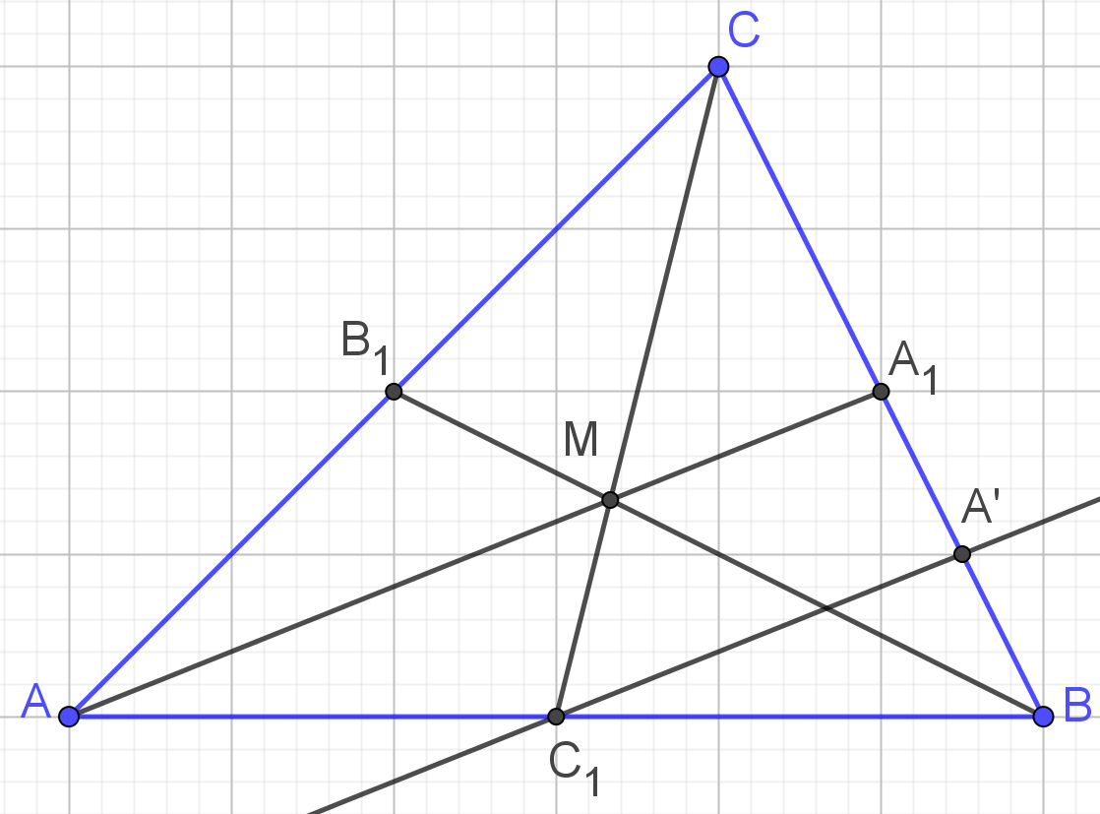
Доказательство. Через точку C₁ проведём прямую, параллельную AA₁, и обозначим A’ её точку пересечения со стороной BC. С₁A’ – средняя линия треугольника ABA₁, следовательно, BA’ = A’A₁. Так как CA₁ = A₁B, то CA₁ = 2A₁A’. Из теоремы о пропорциональных отрезках следует, что CM = 2MC₁, т. е. медиана AA₁ делит медиану CC₁ в отношении 2:1, считая от вершины.
Аналогично доказывается, что медиана BB₁ делит медиану CC₁ в отношении 2:1. Следовательно, медианы AA₁, BB₁, CC₁ пересекаются в одной точке и делятся в ней в отношении 2:1.
Notes:
В режиме слайдов ответы появляются после кликанья мышкой

Slide 12
4. Докажите, что медианы треугольника делят треугольник на шесть треугольников равной площади.
Notes:
В режиме слайдов ответы появляются после кликанья мышкой

Slide 13
Решение. Площадь каждого такого треугольника равна одной шестой площади треугольника ABC.
Notes:
В режиме слайдов ответы появляются после кликанья мышкой

Slide 14
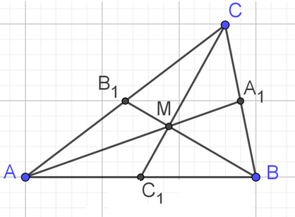
5. Найдите площадь треугольника, медианы которого равны 3, 4, 5.
Notes:
В режиме слайдов ответы появляются после кликанья мышкой

Slide 15
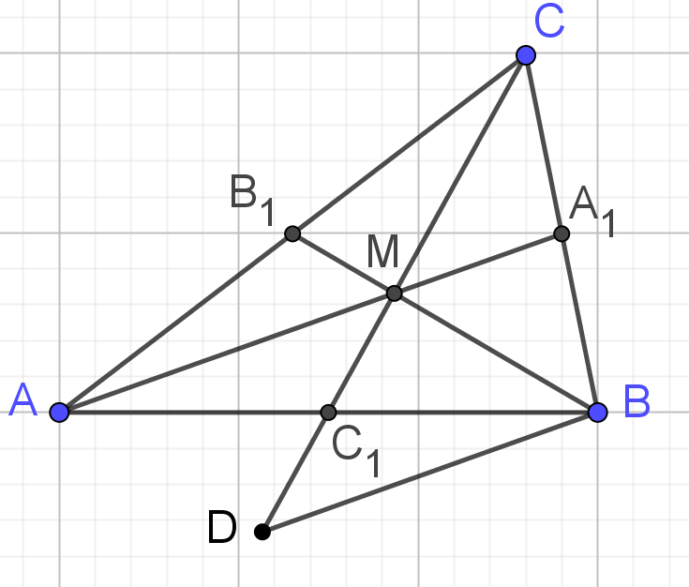
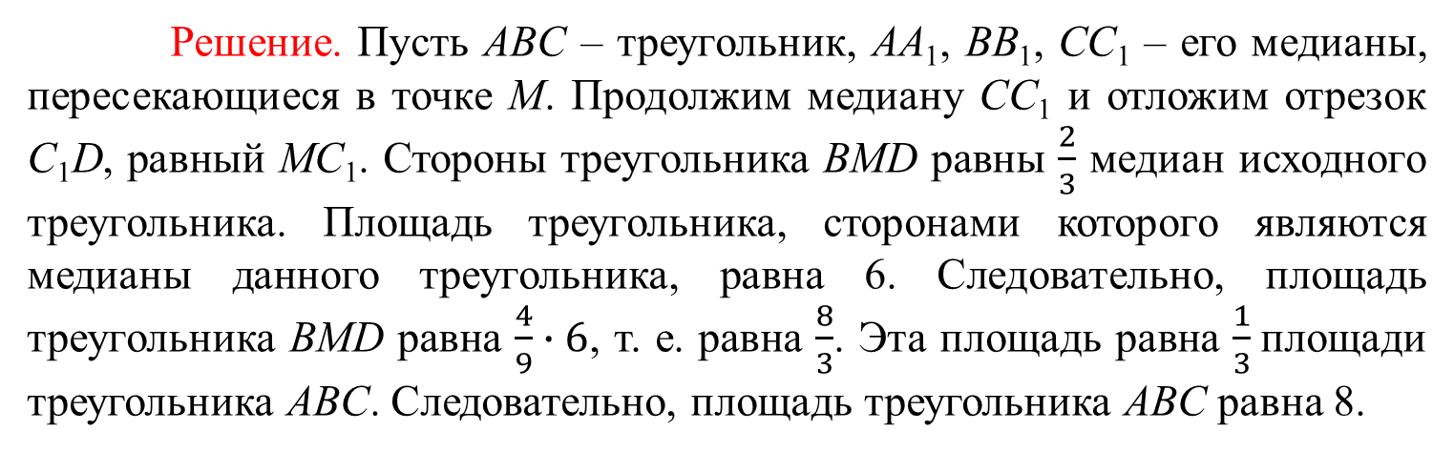
Решение. Пусть ABC – треугольник, AA₁, BB₁, CC₁ – его медианы, пересекающиеся в точке M. Продолжим медиану CC₁ и отложим отрезок C₁D, равный MC₁. Стороны треугольника BMD равны $\frac{2}{3}$ медиан исходного треугольника. Площадь треугольника, сторонами которого являются медианы данного треугольника, равна 6. Следовательно, площадь треугольника BMD равна $\frac{4}{9}∙6$, т. е. равна $\frac{8}{3}$. Эта площадь равна $\frac{1}{3}$площади треугольника ABC. Следовательно, площадь треугольника ABC равна 8.
Notes:
В режиме слайдов ответы появляются после кликанья мышкой

Slide 16
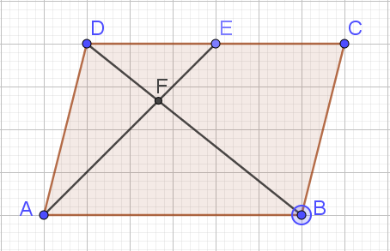
6. В параллелограмме ABCD точка E – середина стороны CD. Найдите отношение, в котором отрезок AE делит диагональ BD.
Notes:
В режиме слайдов ответы появляются после кликанья мышкой

Slide 17
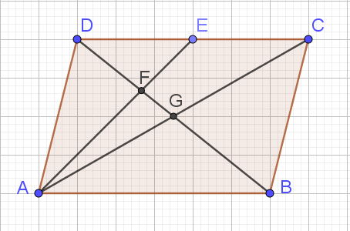
Решение. Проведём диагональ AC. Точка F пересечения отрезка AE и диагонали BD является точкой пересечения медиан треугольника ACD. Следовательно, DF : FG = 2:1. Значит, DF: FB = 1:2.
Notes:
В режиме слайдов ответы появляются после кликанья мышкой

Slide 18
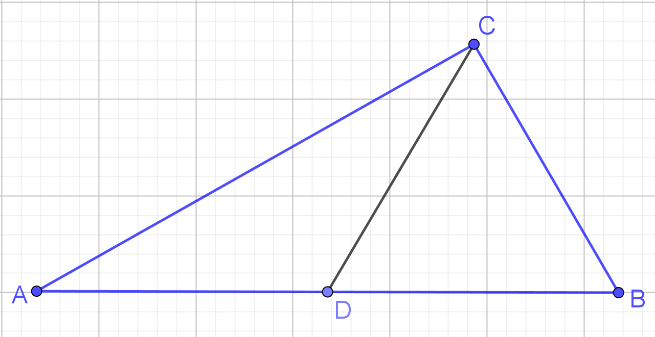
7. Докажите, что медиана прямоугольного треугольника, проведенная из вершины прямого угла, равна половине гипотенузы.
Notes:
В режиме слайдов ответы появляются после кликанья мышкой

Slide 19
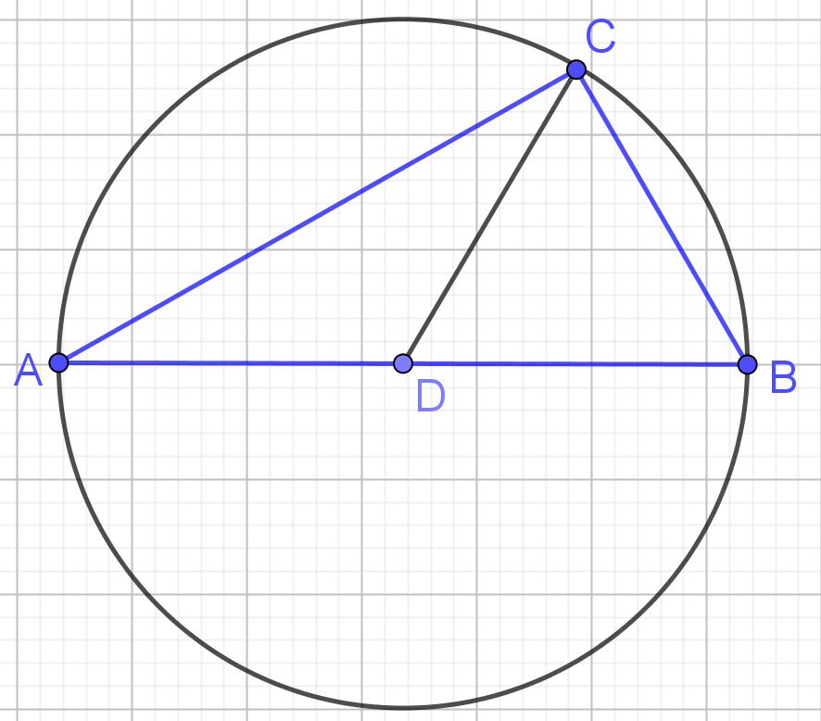
Решение. Опишем около треугольника ABC окружность. Её центром будет середина D гипотенузы AB. Медиана CD равна радиусу этой окружности и равна половине гипотенузы.
Notes:
В режиме слайдов ответы появляются после кликанья мышкой

Slide 20
8. Докажите, что если медиана треугольника равна половине стороны, к которой она проведена, то этот треугольник прямоугольный.
Notes:
В режиме слайдов ответы появляются после кликанья мышкой

Slide 21
Доказательство. В этом случае основание D медианы равноудалено от вершин треугольника и, следовательно, является центром описанной окружности. Угол C опирается на диаметр AB, следовательно, равен 90^{о}.
Notes:
В режиме слайдов ответы появляются после кликанья мышкой

Slide 22
9. Медиана, проведенная из вершины прямого угла треугольника равна 4. Найдите гипотенузу этого треугольника.
Ответ: 8.
Notes:
В режиме слайдов ответы появляются после кликанья мышкой

Slide 23
10. Медиана, проведенная к гипотенузе прямоугольного треугольника, равна 3 и делит прямой угол в отношении 1:2. Найдите меньший катет треугольника.
Ответ: 3.
Notes:
В режиме слайдов ответы появляются после кликанья мышкой

Slide 24
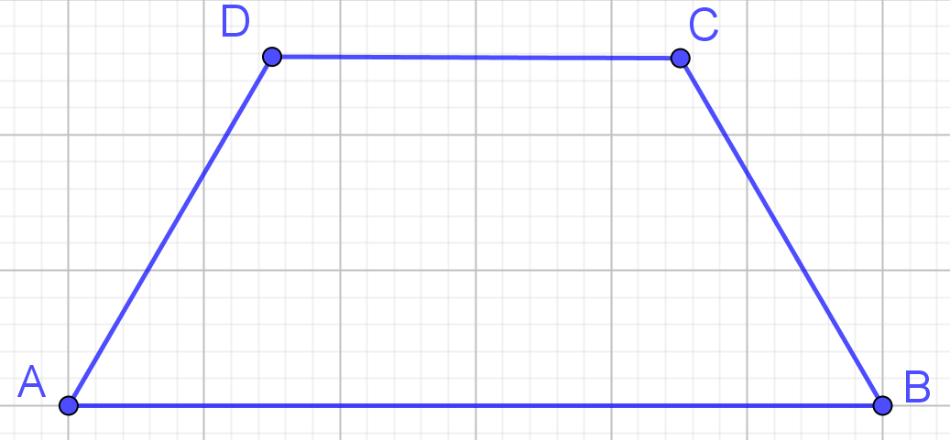
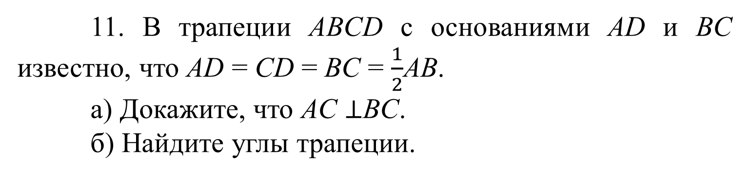
11. В трапеции ABCD с основаниями AD и BC известно, что AD = CD = BC = $\frac{1}{2}$AB.
а) Докажите, что AC ⊥BC.
б) Найдите углы трапеции.
Notes:
В режиме слайдов ответы появляются после кликанья мышкой

Slide 25
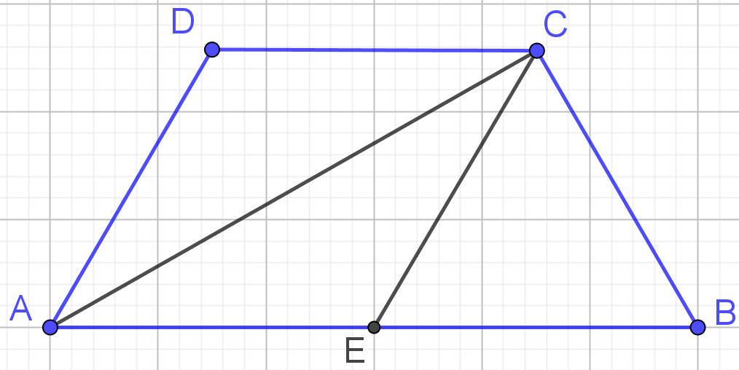
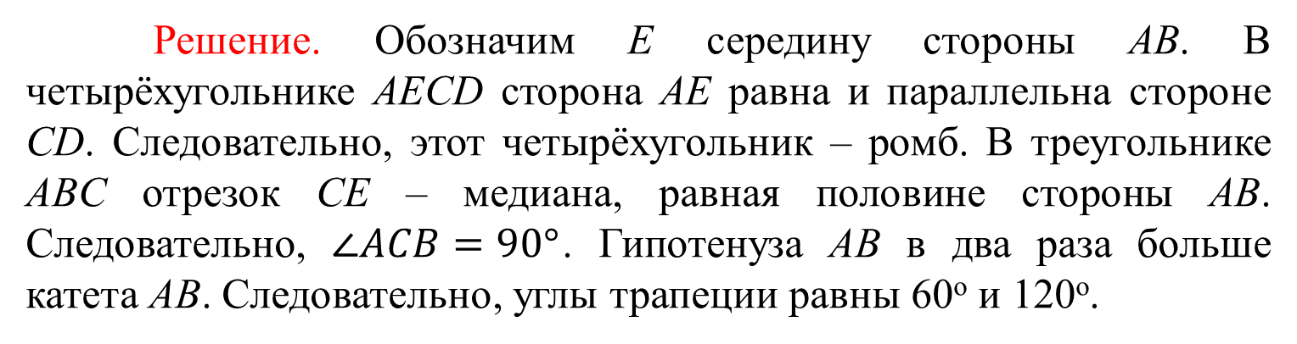
Решение. Обозначим E середину стороны AB. В четырёхугольнике AECD сторона AE равна и параллельна стороне CD. Следовательно, этот четырёхугольник – ромб. В треугольнике ABC отрезок CE – медиана, равная половине стороны AB. Следовательно, $∠ACB=90°$. Гипотенуза AB в два раза больше катета AB. Следовательно, углы трапеции равны 60^{о} и 120^{о}.
Notes:
В режиме слайдов ответы появляются после кликанья мышкой

Slide 26
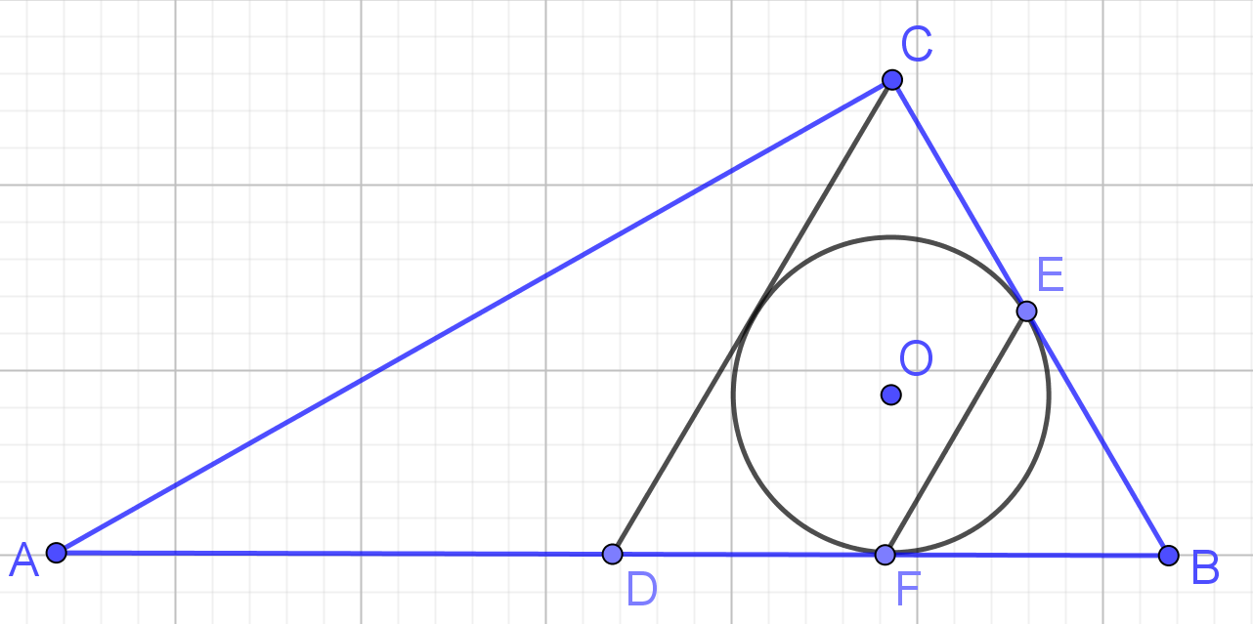
12. Точка D – середина гипотенузы AB прямоугольного треугольника ABC с углом 30^{о} при вершине A. Окружность, вписанная в треугольник BCD, касается его сторон BC и BD в точках E и F.
а) Докажите, что EF || CD.
б) Найдите EF, если AB = 8.
Notes:
В режиме слайдов ответы появляются после кликанья мышкой

Slide 27
Решение. Треугольник BCD равносторонний, EF – его средняя линия. Следовательно, AF параллельна CD и равна половине CD, т. е. равна 2.
Notes:
В режиме слайдов ответы появляются после кликанья мышкой

Slide 28
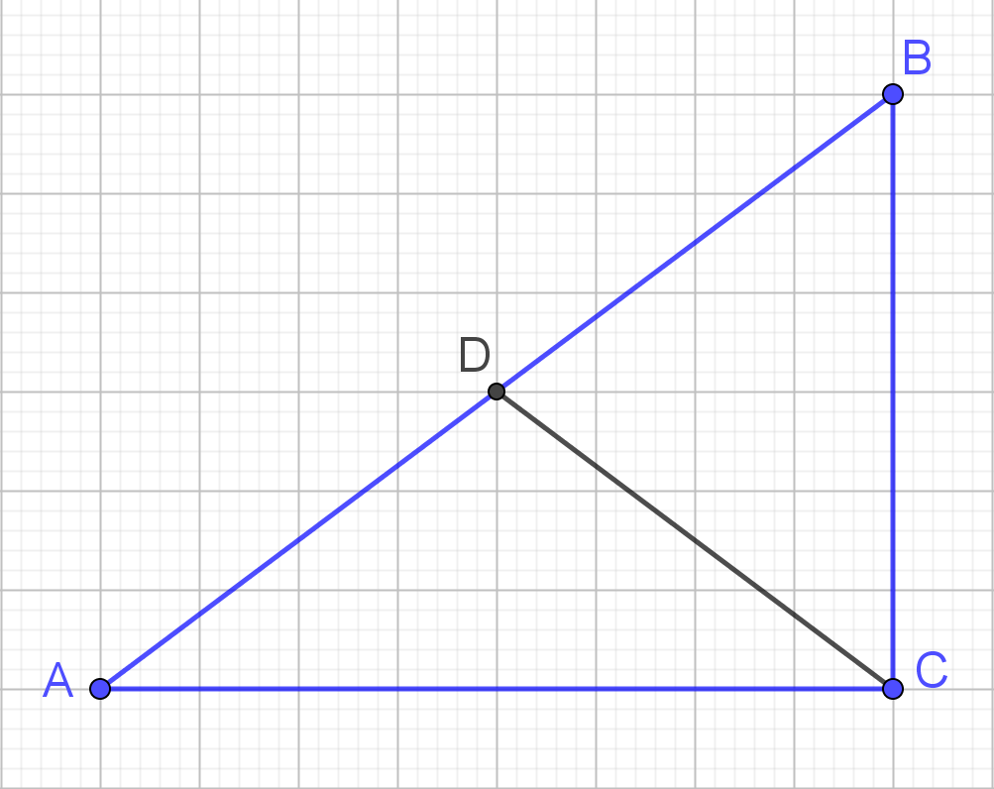
13. Медиана прямоугольного треугольника, проведённая к гипотенузе, разбивает его на два треугольника с периметрами 8 и 9. Найдите стороны треугольника.
Notes:
В режиме слайдов ответы появляются после кликанья мышкой

Slide 29
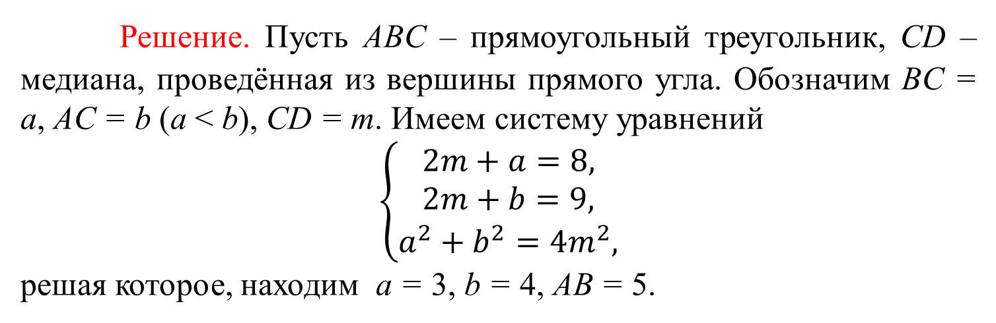
Решение. Пусть ABC – прямоугольный треугольник, CD – медиана, проведённая из вершины прямого угла. Обозначим BC = a, AC = b (a < b), CD = m. Имеем систему уравнений
$$\left\{\begin{aligned}2m+a=8, \\ 2m+b=9, \\ a^{2}+b^{2}=4m^{2},\end{aligned}\right.$$
решая которое, находим a = 3, b = 4, AB = 5.
Notes:
В режиме слайдов ответы появляются после кликанья мышкой

Slide 30
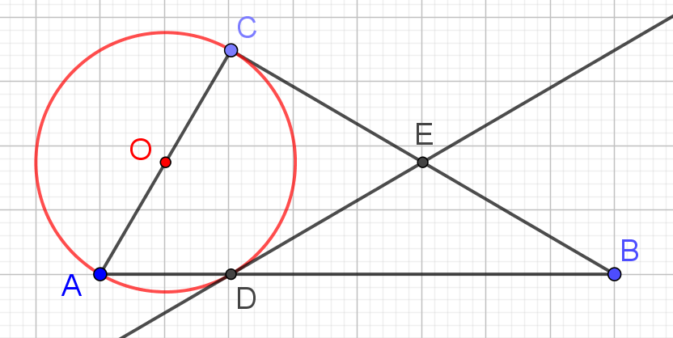
Приведём пример задачи, которая предлагалась на Объединенной межвузовской математической олимпиаде (ОММО).
В прямоугольном треугольнике ABC на катете AC как на диаметре построена окружность, которая пересекает гипотенузу AB в точке D. Через точку D проведена касательная к окружности, которая пересекает катет BC в точке E. Найдите длину отрезка BE, если AD = 2, DB = 6.
Notes:
В режиме слайдов ответы появляются после кликанья мышкой

Slide 31
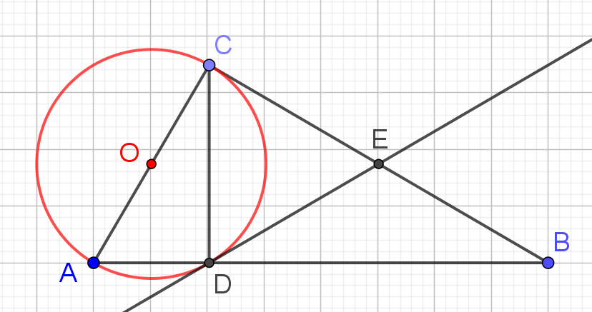
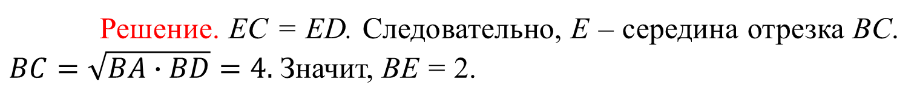
Решение. EC = ED. Следовательно, E – середина отрезка BC. $BC=\sqrt{BA∙BD}=4.$ Значит, BE = 2.
Notes:
В режиме слайдов ответы появляются после кликанья мышкой

Slide 32
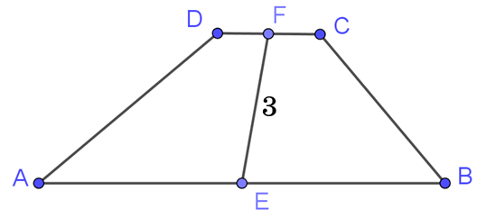
15. Средняя линия трапеции равна 5, углы при одном из оснований равны 40^{о} и 50^{о}. Найдите основания трапеции, если отрезок, соединяющий середины оснований, равен 3.
Notes:
В режиме слайдов ответы появляются после кликанья мышкой

Slide 33
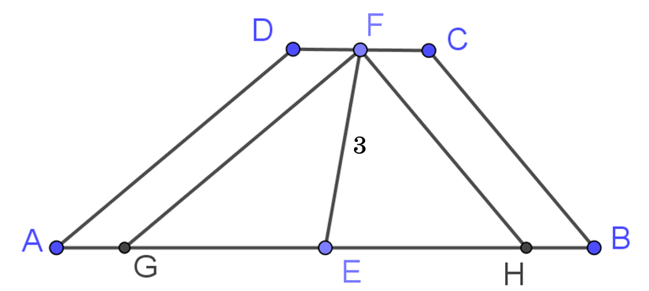
Решение. Через точку F проведём прямую, параллельную AD, до пересечения с AB в точке G и прямую, параллельную BC, до пересечения с AB в точке H. Треугольник FGH прямоугольный FG – медиана. AB + CD = 10, AB – CD = GH = 2FE = 6. Следовательно, AB = 8, CD = 2.
Notes:
В режиме слайдов ответы появляются после кликанья мышкой

Slide 34
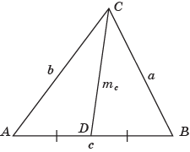
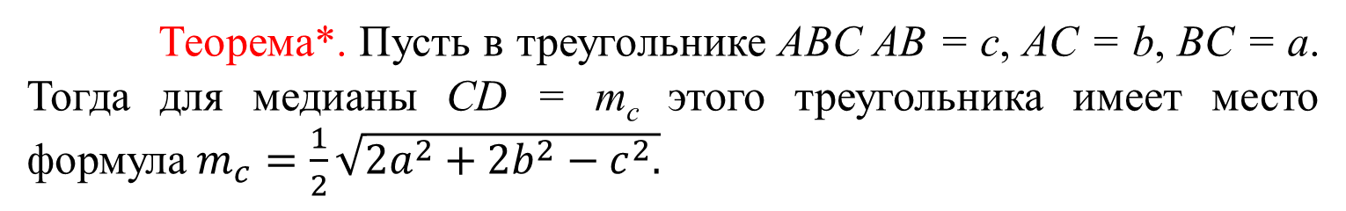
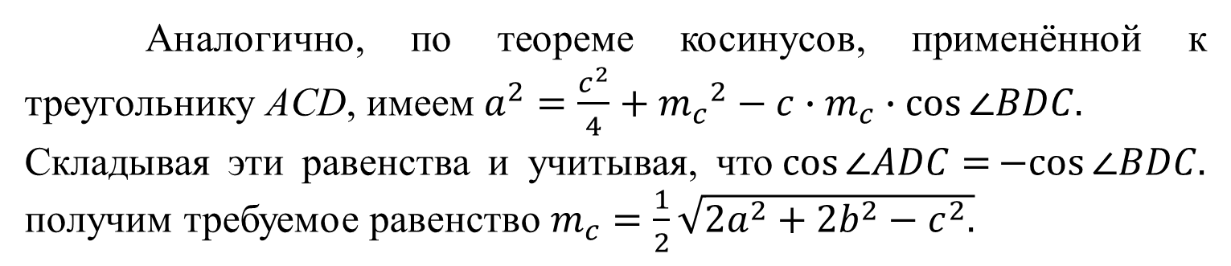
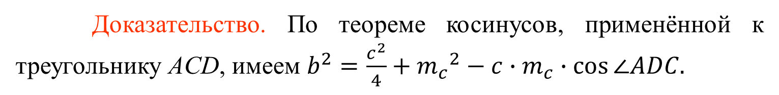
Теорема*. Пусть в треугольнике ABC AB = c, AC = b, BC = a. Тогда для медианы CD = m_{c} этого треугольника имеет место формула$m_{c}=\frac{1}{2}\sqrt{2a^{2}+2b^{2}−c^{2}.}$
Доказательство. По теореме косинусов, применённой к треугольнику ACD, имеем $b^{2}=\frac{c^{2}}{4}+{m_{c}}^{2}−c∙m_{c}∙\cos{∠ADC.}$
Аналогично, по теореме косинусов, применённой к треугольнику ACD, имеем$a^{2}=\frac{c^{2}}{4}+{m_{c}}^{2}−c∙m_{c}∙\cos{∠BDC.}$
Складывая эти равенства и учитывая, что$\cos{∠ADC=}−cos{∠BDC.}$ получим требуемое равенство $m_{c}=\frac{1}{2}\sqrt{2a^{2}+2b^{2}−c^{2}.}$
Notes:
В режиме слайдов ответы появляются после кликанья мышкой

Slide 35
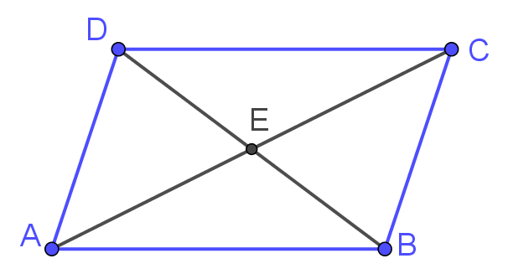
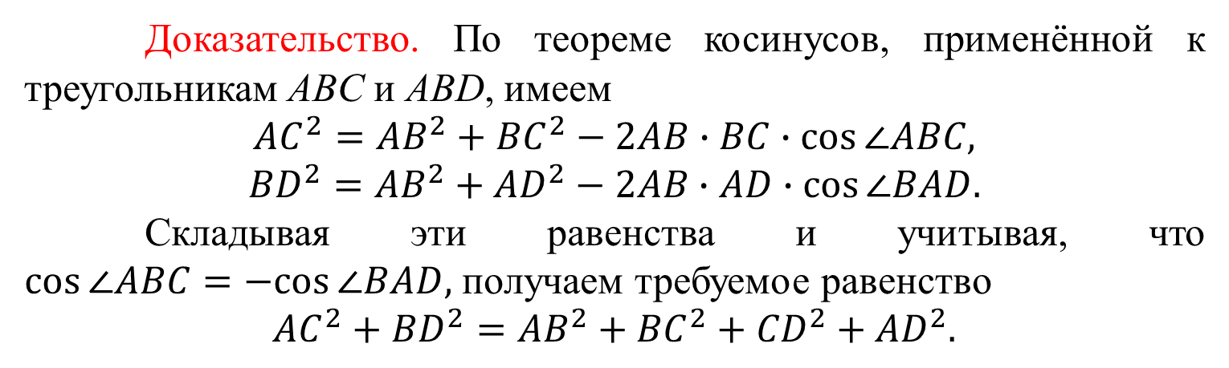
Доказательство этой теоремы можно вывести из следующего важного свойства параллелограмма.
Теорема*. Сумма квадратов диагоналей параллелограмма равна сумме квадратов всех его сторон.
Доказательство. По теореме косинусов, применённой к треугольникам ABC и ABD, имеем
$${AC}^{2}={AB}^{2}+{BC}^{2}−2AB∙BC∙\cos{∠ABC,}$$
$${BD}^{2}={AB}^{2}+{AD}^{2}−2AB∙AD∙\cos{∠BAD.}$$
Складывая эти равенства и учитывая, что $\cos{∠ABC=−cos{∠BAD,}}$ получаем требуемое равенство
$${AC}^{2}+{BD}^{2}={AB}^{2}+{BC}^{2}+{CD}^{2}+{AD}^{2}.$$
Notes:
В режиме слайдов ответы появляются после кликанья мышкой

Slide 36
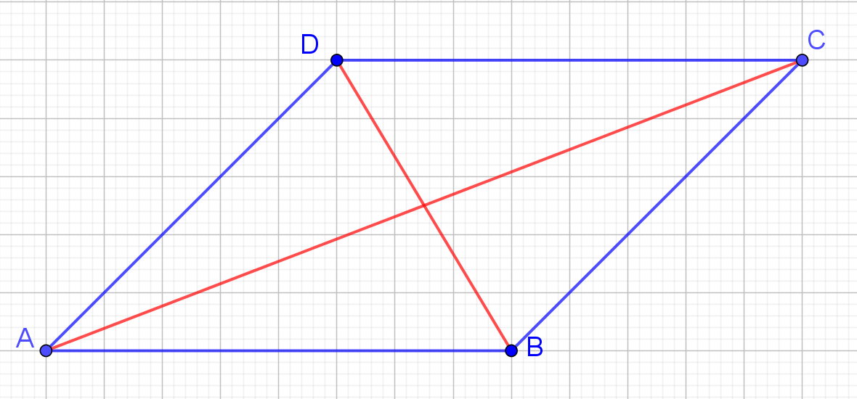
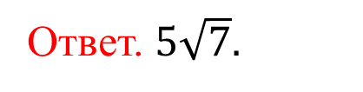
16. Две стороны параллелограмма равны 6 и 8. Одна диагональ равна 5. Найдите другую диагональ.
Ответ. $5\sqrt{7}.$
Notes:
В режиме слайдов ответы появляются после кликанья мышкой

Slide 37
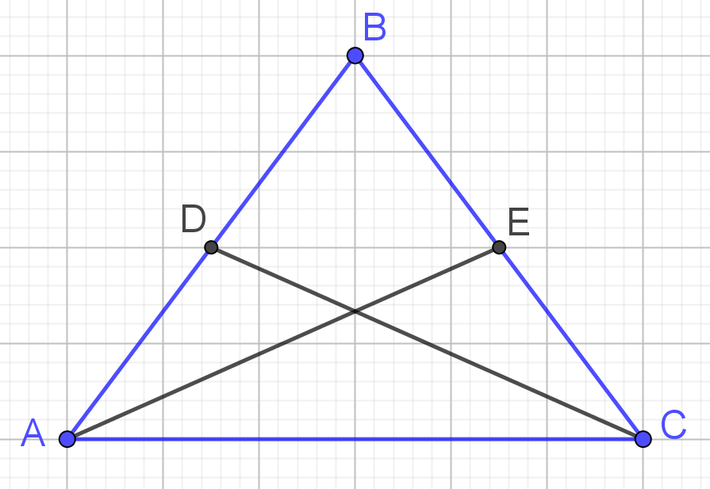
17. Стороны равнобедренного треугольника равны 5, 5, 6. Найдите медиану, проведённую к боковой стороне.
Notes:
В режиме слайдов ответы появляются после кликанья мышкой

Slide 38
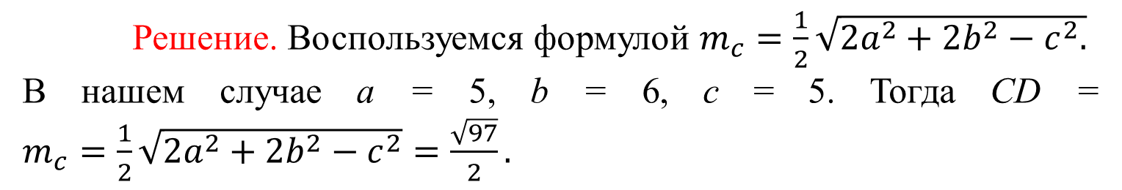
Решение. Воспользуемся формулой $m_{c}=\frac{1}{2}\sqrt{2a^{2}+2b^{2}−c^{2}.}$
В нашем случае a = 5, b = 6, c = 5. Тогда CD = $m_{c}=\frac{1}{2}\sqrt{2a^{2}+2b^{2}−c^{2}}=\frac{\sqrt{97}}{2}.$
Notes:
В режиме слайдов ответы появляются после кликанья мышкой

Slide 39
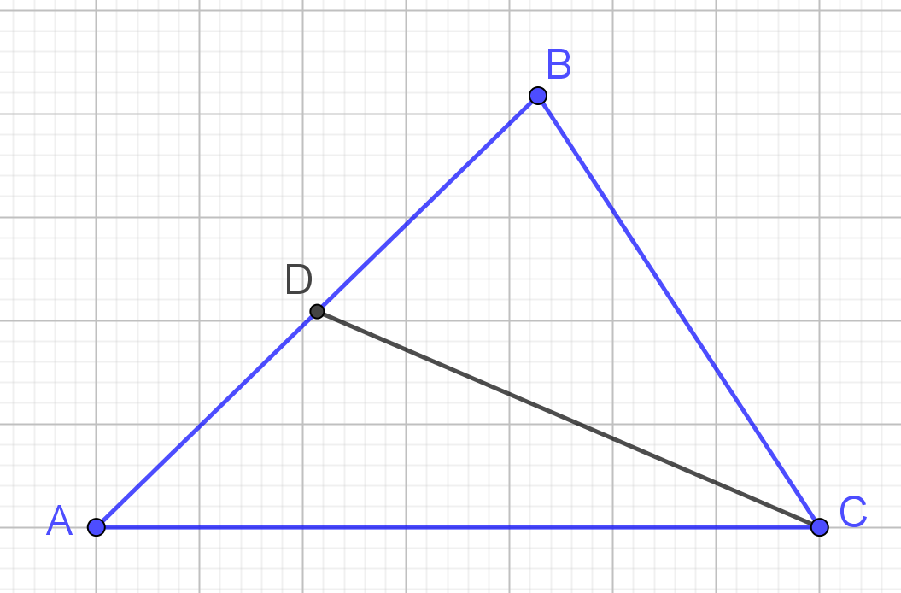
18. Стороны треугольника равны 5, 6, 7. Найдите медиану, проведённую к стороне, равной 6.
Notes:
В режиме слайдов ответы появляются после кликанья мышкой

Slide 40
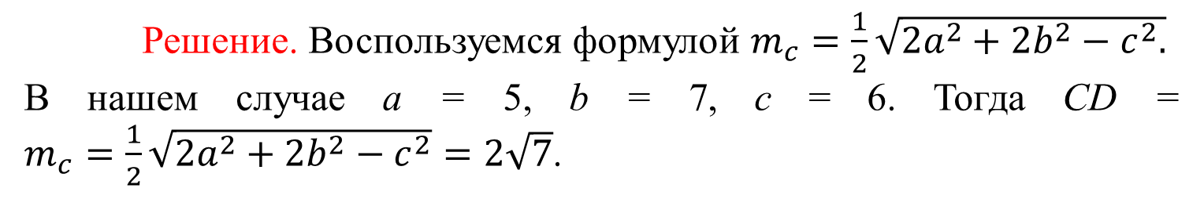
Решение. Воспользуемся формулой $m_{c}=\frac{1}{2}\sqrt{2a^{2}+2b^{2}−c^{2}.}$
В нашем случае a = 5, b = 7, c = 6. Тогда CD = $m_{c}=\frac{1}{2}\sqrt{2a^{2}+2b^{2}−c^{2}}=2\sqrt{7}$.
Notes:
В режиме слайдов ответы появляются после кликанья мышкой

Slide 41
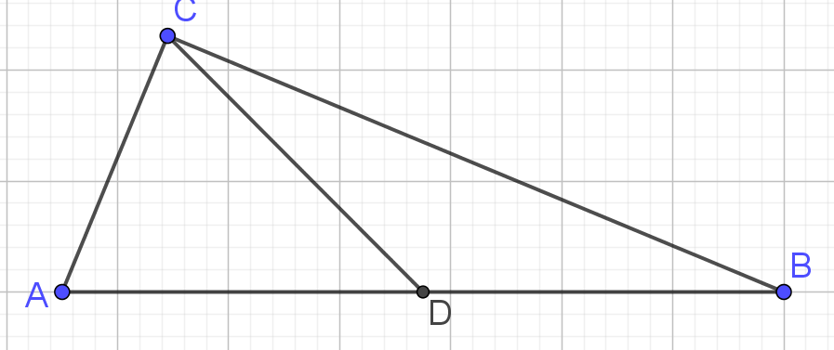
19. В треугольнике ABC AC = 10, BC = 24, медиана CD равна 13. Найдите сторону AB.
Notes:
В режиме слайдов ответы появляются после кликанья мышкой

Slide 42
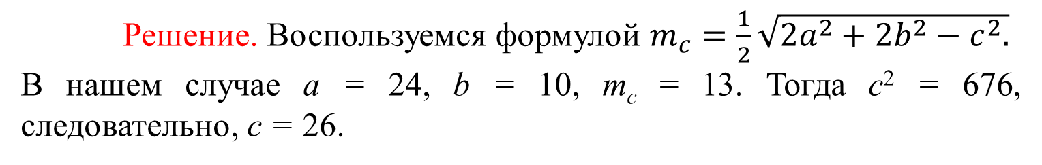
Решение. Воспользуемся формулой $m_{c}=\frac{1}{2}\sqrt{2a^{2}+2b^{2}−c^{2}.}$
В нашем случае a = 24, b = 10, m_{c} = 13. Тогда c² = 676, следовательно, c = 26.
Notes:
В режиме слайдов ответы появляются после кликанья мышкой

Slide 43
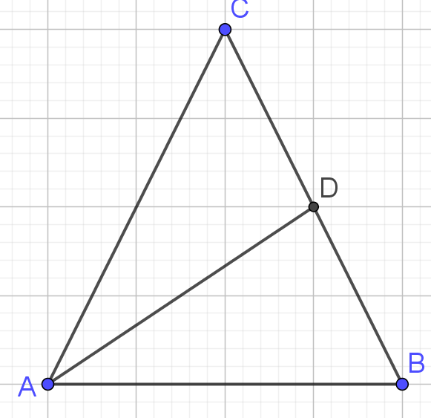
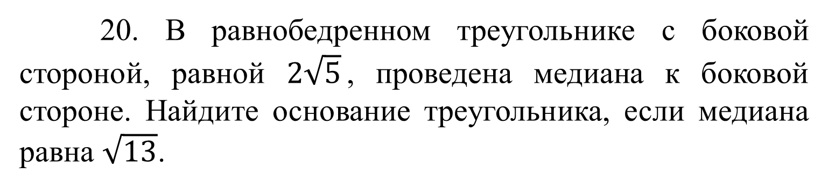
20. В равнобедренном треугольнике с боковой стороной, равной $2\sqrt{5}$, проведена медиана к боковой стороне. Найдите основание треугольника, если медиана равна $\sqrt{13}$.
Notes:
В режиме слайдов ответы появляются после кликанья мышкой

Slide 44
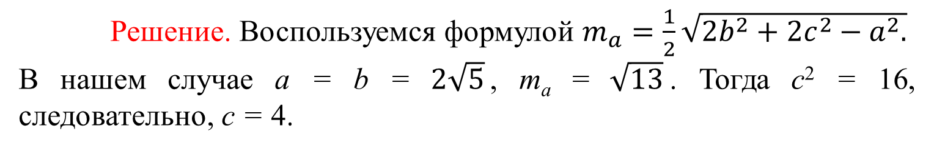
Решение. Воспользуемся формулой $m_{a}=\frac{1}{2}\sqrt{2b^{2}+2c^{2}−a^{2}.}$
В нашем случае a = b = $2\sqrt{5}$, m_{a} = $\sqrt{13}$. Тогда c² = 16, следовательно, c = 4.
Notes:
В режиме слайдов ответы появляются после кликанья мышкой

Slide 45
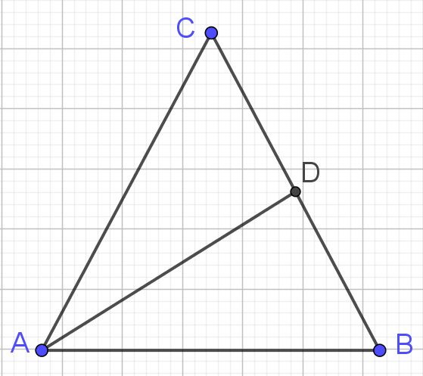
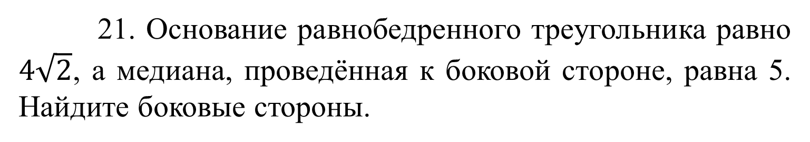
21. Основание равнобедренного треугольника равно $4\sqrt{2}$, а медиана, проведённая к боковой стороне, равна 5. Найдите боковые стороны.
Notes:
В режиме слайдов ответы появляются после кликанья мышкой

Slide 46
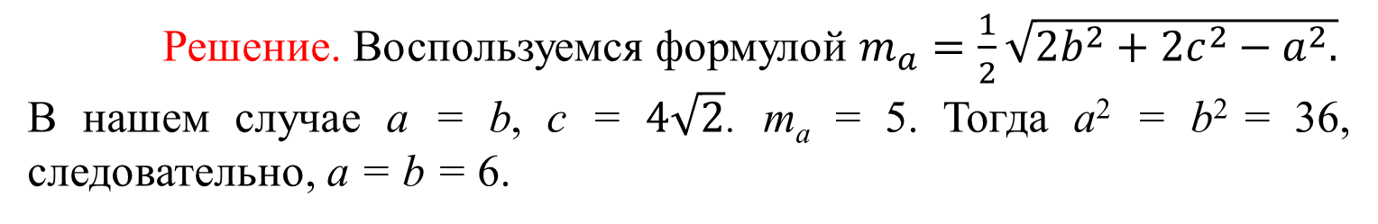
Решение. Воспользуемся формулой $m_{a}=\frac{1}{2}\sqrt{2b^{2}+2c^{2}−a^{2}.}$
В нашем случае a = b, c = $4\sqrt{2}$. m_{a} = 5. Тогда a² = b² = 36, следовательно, a = b = 6.
Notes:
В режиме слайдов ответы появляются после кликанья мышкой

Slide 47

Биссектрисы треугольника
Теорема. Биссектрисы треугольника пересекаются в одной точке – центре вписанной окружности.
Notes:
В режиме слайдов ответы появляются после кликанья мышкой

Slide 48

Упражнения
1. Изобразите точку пересечения биссектрис треугольника ABC.
Notes:
В режиме слайдов ответы появляются после кликанья мышкой

Slide 49

Ответ.
Notes:
В режиме слайдов ответы появляются после кликанья мышкой

Slide 50

Точку пересечения биссектрис треугольника можно построить в программе GeoGebra.
Notes:
В режиме слайдов ответы появляются после кликанья мышкой

Slide 51

2. Биссектрисы АА₁ и ВВ₁ треугольника АВС пересекаются в точке О. Найдите угол АOB, если угол ACB равен 50^{о}.
Ответ: 115^{о}.
Notes:
В режиме слайдов ответы появляются после кликанья мышкой

Slide 52

3. Биссектрисы АА₁ и ВВ₁ треугольника АВС пересекаются в точке О. Найдите угол АСB, если угол AOB равен 136^{о}.
Ответ: 92^{о}.
Notes:
В режиме слайдов ответы появляются после кликанья мышкой

Slide 53

4. Биссектриса AD равнобедренного треугольника ABC равна основанию AB и равна 1. Найдите угол C и боковую сторону BC этого треугольника.

Slide 54

Notes:
В режиме слайдов ответы появляются после кликанья мышкой

Slide 55

5. Углы при основании AB равнобедренного треугольника ABC равны 36^{о}. Высота CH, опущенная на основание, равна 1. Найдите биссектрису AD, проведенную из вершины основания.
Notes:
В режиме слайдов ответы появляются после кликанья мышкой

Slide 56

Решение. Проведем среднюю линию HE треугольника ABD. Угол HEC равен углу ADC и равен 54^{о}. Угол HCE также равен 54^{о}. Следовательно, треугольник HEC – равнобедренный, HE = HC = 1. Значит, AD = 2.
Notes:
В режиме слайдов ответы появляются после кликанья мышкой

Slide 57

6. В прямоугольном треугольнике ABC из вершины прямого угла C проведены медиана CD и высота CE. Докажите, что биссектриса CF треугольника ABC является также биссектрисой треугольника CDE.
Notes:
В режиме слайдов ответы появляются после кликанья мышкой

Slide 58

Решение. $∠ACE=∠ABC=∠BCD.$ Так как $∠ACF=∠BCF$, то из этого следует, что $∠ECF=∠DCF$, т. е. CF является биссектрисой треугольника CDE.
Notes:
В режиме слайдов ответы появляются после кликанья мышкой

Slide 59



Теорема. Биссектриса угла треугольника делит противоположную сторону на части, пропорциональные прилежащим сторонам, т. е. если CD – биссектриса треугольника ABC, то AD : DB = AC : BC.
Доказательство: Пусть CD – биссектриса треугольника ABC. Через точку B проведём прямую, параллельную прямой CD. Обозначим E её точку пересечения с прямой AC. Тогда $∠CBE=∠BCD=∠ACD=∠CEB$. Следовательно, треугольник BEC равнобедренный, BC = EC. По теореме о пропорциональных отрезках, имеем: $\frac{AD}{DB}=\frac{AC}{CE}=\frac{AC}{BC},$ значит, $\frac{AD}{DB}=\frac{AC}{BC}$.
Notes:
В режиме слайдов ответы появляются после кликанья мышкой

Slide 60
Теорема (обратная). Если луч, проведенный из вершины угла треугольника, делит противоположную сторону на части, пропорциональные сторонам треугольника, прилежащим к лучу, то этот луч является биссектрисой угла треугольника.
Доказательство: Пусть для луча CD выполняется равенство AD : DB = AC : BC. Проведем прямую BE, параллельную CD. По теореме о пропорциональных отрезках, AD : DB = AC : CE. Сравнивая эти два равенства, получаем равенство BC = CE, из которого следует равенство углов CBE и BEC. Но угол CBE равен углу BCD, а угол BEC равен углу ACD. Значит, CD – биссектриса треугольника ABC.
Notes:
В режиме слайдов ответы появляются после кликанья мышкой

Slide 61


Теорема. Биссектриса CD внешнего угла C треугольника ABC делит продолжение противоположной стороны AB на части, пропорциональные прилежащим сторонам, т. е. выполняется равенство $\frac{AD}{DB}=\frac{AC}{BC}$.
Notes:
В режиме слайдов ответы появляются после кликанья мышкой

Slide 62


Доказательство. Через точку B проведём прямую, параллельную прямой CD. Обозначим E её точку пересечения с прямой AC. Тогда $∠CBE=∠BCD=∠FCD=∠CEB$. Следовательно, треугольник BEC равнобедренный, BC = EC. По теореме о пропорциональных отрезках, имеем: $\frac{AD}{BD}=\frac{AC}{EC}=\frac{AC}{BC},$ значит, $\frac{AD}{BD}=\frac{AC}{BC}$.
Notes:
В режиме слайдов ответы появляются после кликанья мышкой

Slide 63


7. В прямоугольном треугольнике ABC ($∠C=90°$) AC = 8, BC = 6. Найдите биссектрису BD.

Slide 64

Решение. AD : DC = 10 : 6. Следовательно, AD = 5, DC = 3,. По теореме Пифагора находим CD = $3\sqrt{5}$.
Notes:
В режиме слайдов ответы появляются после кликанья мышкой

Slide 65

8. В треугольнике ABC AC = BC = 5, AB = 6, биссектрисы, проведённые из вершин A и B, пересекаются в точке O. Найдите площадь треугольника ABO.
Notes:
В режиме слайдов ответы появляются после кликанья мышкой

Slide 66


Решение. Точка E делит сторону BC в отношении 6:5. Проведём среднюю линию DG треугольника ABE. Тогда $EG:CE=3:5,OD:CD=EG:CG=3:8.$Следовательно, OD = 1,5. Значит, площадь треугольника ABO равна 4,5.
Notes:
В режиме слайдов ответы появляются после кликанья мышкой

Slide 67


9. В треугольнике ABC AB = c, AC = b, BC = a, AA₁, BB₁, CC₁ – биссектрисы. Найдите отношение $\frac{CO}{{OC}_{1}}.$
Notes:
В режиме слайдов ответы появляются после кликанья мышкой

Slide 68


Решение. Через точку C₁ проведём прямую, параллельную прямой AA₁, и обозначим A’ её точку пересечения с отрезком BC. Так как $\frac{{AC}_{1}}{C_{1}B}=\frac{b}{a}$, то $\frac{A_{1}A′}{A′B}=\frac{b}{a}.$ Пусть A₁A’ = bx, A’B = ax. Так как $\frac{{CA}_{1}}{A_{1}B}=\frac{b}{c}$, то CA₁ = $\frac{\left(ax+bx\right)b}{c}$. Следовательно, $\frac{{CA}_{1}}{A_{1}A′}=\frac{a+b}{c}.$ Значит, $\frac{CO}{{OC}_{1}}=\frac{a+b}{c}.$
Notes:
В режиме слайдов ответы появляются после кликанья мышкой

Slide 69


10. В треугольнике ABC AC = 10, AB = 8, BC = 6, AD, BE, CF – биссектрисы, пересекающиеся в точке G. Найдите отношение CG:GF.
Ответ: $\frac{CG}{GF}=\frac{16}{8}=\frac{2}{1}$,
Notes:
В режиме слайдов ответы появляются после кликанья мышкой

Slide 70


11. В треугольнике ABC AB = c, AC = b, BC = a, AA₁ – медиана, CC₁ – биссектриса. Найдите отношение $\frac{AO}{{OA}_{1}}.$
Notes:
В режиме слайдов ответы появляются после кликанья мышкой

Slide 71


Решение. Через точку A₁ проведём прямую, параллельную прямой CC₁, и обозначим D её точку пересечения с отрезком BC. Так как CA₁ = BA₁, то C₁D =BD. Так как $\frac{{AC}_{1}}{C_{1}B}=\frac{b}{a}$, то $\frac{{AC}_{1}}{C_{1}D}=\frac{2b}{a}.$ Следовательно, $\frac{AO}{{OA}_{1}}=\frac{2b}{a}.$
Notes:
В режиме слайдов ответы появляются после кликанья мышкой

Slide 72

12. В треугольнике ABC AC = 10, AB = 8, BC = 6, AD - медиана, CE – биссектриса. Найдите площадь треугольника AFE.
Notes:
В режиме слайдов ответы появляются после кликанья мышкой

Slide 73
Решение. S_{AFE} =$\frac{2∙10}{2∙10+6}∙\frac{5}{8}∙$S_{ABD} = $5\frac{10}{13}$.
Notes:
В режиме слайдов ответы появляются после кликанья мышкой

Slide 74

13. В треугольнике ABC AB = c, AC = b, BC = a, AA₁ – медиана, CC₁ – биссектриса. Найдите отношение $\frac{CO}{{OC}_{1}}.$
Notes:
В режиме слайдов ответы появляются после кликанья мышкой

Slide 75


Решение. Через точку C₁ проведём прямую, параллельную прямой AA₁, и обозначим D её точку пересечения с отрезком BC. Так как $\frac{{AC}_{1}}{C_{1}B}=\frac{b}{a}$, то $\frac{A_{1}D}{DB}=\frac{b}{a}.$ Пусть A₁D = bx, DB = ax. Так как CA₁ = BA₁, то CA₁ = $ax+bx$. Следовательно, $\frac{{CA}_{1}}{A_{1}D}=\frac{a+b}{b}.$ Значит, $\frac{CO}{{OC}_{1}}=\frac{a+b}{b}.$
Notes:
В режиме слайдов ответы появляются после кликанья мышкой

Slide 76
14. В треугольнике ABC AC = 10, AB = 8, BC = 6, AD - медиана, CE – биссектриса. Найдите площадь треугольника CDF.
Notes:
В режиме слайдов ответы появляются после кликанья мышкой

Slide 77
Решение. S_{CDF} =$\frac{16}{26}∙\frac{1}{2}∙$S_{BCE} = $2\frac{10}{13}$.
Notes:
В режиме слайдов ответы появляются после кликанья мышкой

Slide 78




Теорема*. Пусть в треугольнике ABC AC = b, BC = a. Тогда для биссектрисы CD = l_{c} этого треугольника имеет место формула $l_{c}=\sqrt{ab−c′c”},$ $\text{где }\text{c}\text{’}\text{, }\text{c}\text{’’}\text{ – отрезки, на которые биссектриса делит сторону }\text{AB}$.
Доказательство. Применим теорему косинусов к треугольникам ACC₁ и BCC₁. Получим
$${c′}^{2}=b^{2}+{l_{c}}^{2}−2b∙l_{c}∙\cos{∠ACC_{1}},$$
$${c"}^{2}=a^{2}+{l_{c}}^{2}−2a∙l_{c}∙\cos{∠BCC_{1}}.$$
Умножим первое равенство на a, а второе – на b. Вычтем из первого полученного равенства второе и учтём равенство углов ACC₁ и BCC₁. Получим
$${a∙c′}^{2}−{b∙c"}^{2}={a∙b}^{2}−{b∙a}^{2}+(a−b){l_{c}}^{2}.$$
Воспользуемся равенством $a∙c^{′}=$ $b∙$c”, получим равенство
$$b∙c^{′}c" −a\text{∙}\text{c}\text{′}c"={a∙b}^{2}−{b∙a}^{2}+(a−b){l_{c}}^{2},$$
Из которого в случае $a≠b$следует требуемое равенство $l_{c}=\sqrt{ab−c′c”}.$
В случае a = b требуемое равенство легко доказывается с помощью теоремы Пифагора.
Notes:
В режиме слайдов ответы появляются после кликанья мышкой

Slide 79

15. Катеты прямоугольного треугольника равны 3 и 4. Найдите биссектрису, проведённую из вершины прямого угла.

Slide 80

Решение. Точка D делит гипотенузу AB в отношении 4:3. Следовательно, AD = $\frac{20}{7}$, DB = $\frac{15}{7}.$ Значит,$CD=\sqrt{4∙3−\frac{20}{7}∙\frac{15}{7}}=\frac{24\sqrt{6}}{7}.$

Slide 81

16. В треугольнике ABC AB = 6, BC = 7, AC = 8. Найдите биссектрису AA₁.

Slide 82

Решение. $Воспользуемся формулой$ ${ l}_{a}=\sqrt{bc−a^{′}a”},$ $\text{г}\text{де }\text{c}\text{’}\text{, }\text{c}\text{’’}\text{ – отрезки, на которые биссектриса делит сторону }\text{AB}\text{.}$ В нашем случае b = 8, c = 6, a’ = 3, c” = 4. Следовательно, l_{a} = 6.

Slide 83


17. В треугольнике ABC известно, что AC = 4, BC = 6, $∠ACB=120°$. Найдите биссектрису CD.

Slide 84

Решение. По теореме косинусов находим AB = $2\sqrt{19}$. Следовательно, AD = $\frac{4\sqrt{19}}{5}$, DB = $\frac{6\sqrt{19}}{5}$. Значит, CD = $\sqrt{AC∙BC−AD∙DB}=2,4$.

Slide 85


18. В треугольнике ABC известно, что AC = 4, BC = 6, $∠ACB=60°$. Найдите биссектрису CD.

Slide 86

Решение. По теореме косинусов находим AB = $2\sqrt{7}$. Следовательно, AD = $\frac{4\sqrt{7}}{5}$, DB = $\frac{6\sqrt{7}}{5}$. Значит, CD = $\sqrt{AC∙BC−AD∙DB}=\frac{18\sqrt{2}}{5}$.

Slide 87


Высоты треугольника
Теорема. Высоты треугольника или их продолжения пересекаются в одной точке.
Заметим, что высоты треугольника могут не пересекаться. На рисунке изображен тупоугольный треугольник ABC, в котором продолжения высот AA₁, BB₁, CC₁ пересекаются в одной точке H, а сами высоты не пересекаются.
Notes:
В режиме слайдов ответы появляются после кликанья мышкой

Slide 88

1. Постройте точку пересечения высот треугольника ABC.
Notes:
В режиме слайдов ответы появляются после кликанья мышкой

Slide 89

Ответ.
Notes:
В режиме слайдов ответы появляются после кликанья мышкой

Slide 90

2. Постройте точку пересечения высот треугольника ABC.
Notes:
В режиме слайдов ответы появляются после кликанья мышкой

Slide 91

Ответ.
Notes:
В режиме слайдов ответы появляются после кликанья мышкой

Slide 92

3. Постройте точку пересечения прямых, на которых лежат высоты треугольника ABC.
Notes:
В режиме слайдов ответы появляются после кликанья мышкой

Slide 93

Ответ.
Notes:
В режиме слайдов ответы появляются после кликанья мышкой

Slide 94

Точку пересечения высот или их продолжений треугольника можно построить в программе GeoGebra.
Notes:
В режиме слайдов ответы появляются после кликанья мышкой

Slide 95

4. Докажите, что если AA₁, BB₁ – высоты треугольника ABC, то угол ABB₁ равен углу AA₁B₁.
Notes:
В режиме слайдов ответы появляются после кликанья мышкой

Slide 96

Доказательство. Рассмотрим окружность с диаметром AB. Она пройдёт через точки A₁ и B₁. Углы ABB₁ и AA₁B₁ опираются на одну дугу, следовательно, они равны.
Notes:
В режиме слайдов ответы появляются после кликанья мышкой

Slide 97
5. Докажите, что если AA₁, BB₁ – высоты треугольника ABC, то треугольники ABC и A₁B₁C₁ подобны. Выразите коэффициент подобия через угол C.
Notes:
В режиме слайдов ответы появляются после кликанья мышкой

Slide 98
Доказательство. Угол B₁A₁C равен 90^{о} минус угол AA₁B₁. Угол BAC равен 90^{о} минус угол ABB₁. Углы AA₁B₁ и ABB₁ равны. Следовательно, равны углы B₁A₁C и BAC. Значит, треугольники ABC и A₁B₁C₁ подобны. Коэффициент подобия равен отношению A₁C к AC и равен косинусу угла C.
Notes:
В режиме слайдов ответы появляются после кликанья мышкой

Slide 99

6. Докажите, что если AA₁, BB₁, CC₁ – высоты остроугольного треугольника ABC, то они содержат биссектрисы треугольника A₁B₁C₁.
Notes:
В режиме слайдов ответы появляются после кликанья мышкой

Slide 100

Доказательство. На сторонах треугольника ABC, как на диаметрах, опишем окружности. Они пройдут через точки A₁, B₁, C₁. Угол A₁C₁C равен углу A₁AC как углы, опирающиеся на одну дугу A₁C. Угол A₁AC равен углу B₁BC. Угол B₁BC равен углу B₁C₁C, как углы, опирающиеся на одну дугу B₁C. Следовательно, угол A₁C₁C равен углу B₁C₁C, т.е. высота CC₁ содержит биссектрису треугольника A₁B₁C₁, проведённую из вершины C₁.
Notes:
В режиме слайдов ответы появляются после кликанья мышкой

Slide 101


7. В остроугольном треугольнике ABC AA₁, BB₁, CC₁ – высоты, $∠A=α$, $∠B=β$, $∠C=γ.$ Найдите углы треугольника A₁B₁C₁.
Ответ: $∠A_{1}=180°−2α,∠B_{1}=180°−2β, ∠C_{1}=180°−2γ$.
Notes:
В режиме слайдов ответы появляются после кликанья мышкой

Slide 102
8. Сторона AB треугольника ABC равна 2, углы, прилежащие к ней, равны 50◦ и 70◦. Найдите отрезок A₁B₁, соединяющий основания высот, проведённых из вершин этих углов.
Notes:
В режиме слайдов ответы появляются после кликанья мышкой

Slide 103

Решение. Треугольники ABC и A₁B₁C₁ подобны. Коэффициент подобия равен отношению A₁C к AC. Это отношение равно косинусу угла C, т. е. равно $\frac{1}{2}$. Следовательно, A₁B₁ = 1.
Notes:
В режиме слайдов ответы появляются после кликанья мышкой

Slide 104


9. В треугольнике ABC AC = 2, BC = 1, $∠ C=120°.$ Найдите отрезок A₁B₁, соединяющий основания высот, проведённых из вершин этих углов.
Notes:
В режиме слайдов ответы появляются после кликанья мышкой

Slide 105

Решение. Треугольники ABC и A₁B₁C₁ подобны. Коэффициент подобия равен отношению A₁C к AC. Это отношение равно косинусу угла ACA₁, т. е. равно $\frac{1}{2}$. Следовательно, A₁B₁ = $AB∙\frac{1}{2}=\frac{\sqrt{7}}{2}$.
Notes:
В режиме слайдов ответы появляются после кликанья мышкой

Slide 106


10. В треугольнике ABC AD, BE – высоты, $∠C=45°.$ Найдите площадь треугольника CDE, если площадь треугольника ABC равна 1.
Notes:
В режиме слайдов ответы появляются после кликанья мышкой

Slide 107

Решение. Треугольники ABC и DEC подобны. Коэффициент подобия равен отношению CD к AC. Это отношение равно косинусу угла ACD, т. е. равно $\frac{\sqrt{2}}{2}$. Следовательно, площадь треугольника CDE равна $\frac{1}{2}$.
Notes:
В режиме слайдов ответы появляются после кликанья мышкой

Slide 108
11. Докажите, что высота CC₁ треугольника ABC делит сторону AB или её продолжение на части AC₁ и BC₁, разность квадратов которых равна разности квадратов прилежащих к этим частям сторон, т. е. имеет место равенство AC₁² – BC₁² = AC² – BC².
Notes:
В режиме слайдов ответы появляются после кликанья мышкой

Slide 109
Доказательство. AC₁² = AC² – CC₁², BC₁² = BC² – CC₁². Следовательно, AC₁² – BC₁² = AC² – BC².
Notes:
В режиме слайдов ответы появляются после кликанья мышкой

Slide 110

12. В треугольнике ABC AD, BE – высоты, O – центр его описанной окружности. Докажите, что OC ⊥ DE.
Notes:
В режиме слайдов ответы появляются после кликанья мышкой

Slide 111

Решение. Через вершину C проведём касательную к описанной окружности. Угол между этой касательной и хордой AC равен углу ABC, который равен углу DEC. Следовательно, касательная параллельна прямой DE. Значит, DE перпендикулярна радиусу OC, проведённому в точку касания.
Notes:
В режиме слайдов ответы появляются после кликанья мышкой

Slide 112


13. Докажите, что в прямоугольном треугольнике высота, проведённая из прямого угла, есть среднее геометрическое проекций катетов на гипотенузу. (Средним геометрическим двух положительных чисел a и b называется положительное число c, квадрат которого равен ab, т. е. c = $\sqrt{ab}$).
Notes:
В режиме слайдов ответы появляются после кликанья мышкой

Slide 113

Доказательство. Треугольники ADC и CDB подобны. Следовательно, $\frac{AB}{CD}=\frac{CD}{BD}$, или CD² = AD⋅BD, т. е. CD является средним геометрическим AD и BD.
Notes:
В режиме слайдов ответы появляются после кликанья мышкой

Slide 114

14. Найдите высоту прямоугольного треугольника, опущенную на гипотенузу, если известно, что основание этой высоты делит гипотенузу на отрезки, равные 2 и 8.
Ответ. 4.
Notes:
В режиме слайдов ответы появляются после кликанья мышкой

Slide 115

15. Катеты прямоугольного треугольника равны 6 и 8. Найдите высоту, опущенную на гипотенузу.
Notes:
В режиме слайдов ответы появляются после кликанья мышкой

Slide 116
Решение. Удвоенная площадь треугольника равна 48. Гипотенуза равна 10. Высота BH равна 4,8.
Notes:
В режиме слайдов ответы появляются после кликанья мышкой

Slide 117

16. В прямоугольном треугольнике ABC катеты AC и BC равны соответственно 4 и 3. На этих катетах построены квадраты ACGF и BCDE. Продолжение медианы CM пересекает отрезок DG в точке N. Найдите длину отрезка CN.
Notes:
В режиме слайдов ответы появляются после кликанья мышкой

Slide 118

Решение. Треугольники ABC и GDC равны по двум катетам. $∠DCN=∠ACM=∠MAC=∠NGC.$ Следовательно, CN – высота треугольника CDG. Удвоенная площадь треугольника CDG равна 12. Сторона DG равна 5. Следовательно, высота CN равна 2,4.
Notes:
В режиме слайдов ответы появляются после кликанья мышкой

Slide 119

17. Стороны равнобедренного треугольника равны 5, 5, 6. Найдите высоту, опущенную на боковую сторону.
Notes:
В режиме слайдов ответы появляются после кликанья мышкой

Slide 120
Решение. Удвоенная площадь треугольника равна 48. Гипотенуза равна 10. Высота BH равна 4,8.
Notes:
В режиме слайдов ответы появляются после кликанья мышкой

Slide 121

18. Высота AG равнобедренного треугольника, ABC, опущенная на боковую сторону BC, разбивает её на отрезки BG и CG, равные соответственно 2 и 1. Найдите высоту CH, опущенную на основание AB этого треугольника.
Notes:
В режиме слайдов ответы появляются после кликанья мышкой

Slide 122


Решение. Из прямоугольного треугольника ACG находим AG = $2\sqrt{2}$. Площадь треугольника ABC равна $3\sqrt{2}$. Из прямоугольного треугольника ABG находим AB = $\sqrt{22}$ . Высота CH равна $\frac{6\sqrt{11}}{11}$.
Notes:
В режиме слайдов ответы появляются после кликанья мышкой

Slide 123

19. Стороны треугольника равны 5, 6, 7. Найдите высоту, опущенную на сторону, равную 6.
Ответ. $\sqrt{6}$.
Notes:
В режиме слайдов ответы появляются после кликанья мышкой

Slide 124

20. Найдите площадь равнобедренного треугольника, если высота, опущенная на основание, равна 5, а высота, опущенная на боковую сторону, равна 6.
Notes:
В режиме слайдов ответы появляются после кликанья мышкой

Slide 125

Решение. Обозначим AH = BH = x. Тогда из прямоугольного треугольника BCH находим $BC=\sqrt{25+x^{2}}$. Учитывая, что $AB∙CH=BC∙AG$, получаем уравнение $6\sqrt{25+x^{2}}=10x$, решая которое, находим x = $\frac{15}{4}$. Следовательно, площадь треугольника ABC равна $18\frac{3}{4}.$
Notes:
В режиме слайдов ответы появляются после кликанья мышкой

Slide 126

21. Две стороны треугольника равны 5 и 4. Высота, проведённая из их общей вершины, равна 3. Найдите третью сторону этого треугольника.
Ответ. $4±\sqrt{7}$.
Notes:
В режиме слайдов ответы появляются после кликанья мышкой

Slide 127

22. Выразите радиус окружности, вписанной в треугольник ABC, через его высоты AA₁ = h_{a}, BB₁ = h_{b}, CC₁ = h_{c}.
Notes:
В режиме слайдов ответы появляются после кликанья мышкой

Slide 128

Решение. Обозначим стороны треугольника BC = a, AC = b. AB = c, радиус вписанной окружности – r, площадь треугольника – S. Воспользуемся формулами (a + b + c)r = 2S = ah_{a} = bh_{b} = ch_{c}. Из них непосредственно следует формула
$$\frac{1}{r}=\frac{1}{h_{a}}+\frac{1}{h_{b}}+\frac{1}{h_{c}}.$$
Notes:
В режиме слайдов ответы появляются после кликанья мышкой

Slide 129

23. Докажите, что точки A’, B’, C’ симметричные ортоцентру H относительно сторон треугольника ABC, принадлежат окружности, описанной около этого треугольника.
Notes:
В режиме слайдов ответы появляются после кликанья мышкой

Slide 130

Решение. Докажем, например, что точка A’ принадлежит описанной окружности. Угол BA’C равен углу BHC и в сумме с углом A треугольника ABC даёт 180^{о}. Следовательно, точка A’ принадлежит описанной окружности.
Notes:
В режиме слайдов ответы появляются после кликанья мышкой

Slide 131
24. Радиус окружности, описанной около треугольника ABC, равен R. Найдите радиус окружности, описанной около треугольника ABH, где H – точка пересечения высот треугольника ABC.
Ответ. R.
Notes:
В режиме слайдов ответы появляются после кликанья мышкой

Slide 132

25. В треугольнике ABC AB = 6, AC = BC = 5. Высоты этого треугольника пересекаются в точке H. Найдите площадь треугольника ABH.
Notes:
В режиме слайдов ответы появляются после кликанья мышкой

Slide 133

Решение. AA₁ = BB₁ = $\frac{24}{5}$. CA₁ = $\frac{7}{5}$. Из подобия треугольников CA₁H и CC₁B находим CH = $\frac{7}{4}.$Значит, C₁H = $\frac{9}{4}.$ Площадь треугольника ABH равна $6\frac{3}{4}.$
Notes:
В режиме слайдов ответы появляются после кликанья мышкой

Slide 134

Контактная
информация
Издательство «Мнемозина»:
105043, Москва, ул. Волочаевская, 40Г, строение 4, этаж 3
Тел.: 8 (495) 181-68-88
E-mail: ioc@mnemozina.ru
Сайт: mnemozina.ru
Интернет-магазин: shop.mnemozina.ru
Торговый дом:
E-mail: td@mnemozina.ru
E-mail для бюджетных закупок: tender@mnemozina.ru
Тел.: 8 (495) 640–93–99
Электронные формы учебников и пособий представлены на сайте
«Школа в кармане»: pocketschool.ru
E-mail для оптовых закупок: zakaz@ars-edu.ru
134

